Slide 1
BÁO CÁO ĐỒ ÁN MÔN HỌC
CHUYÊN ĐỀ ĐIỆN TOÁN
ĐÁM MÂY TRIỂN KHAI ỨNG
DỤNG WEBSITE BÁN HÀNG ĐIỆN TỬ TRÊN HEROKU
Giảng viên giảng dạy: Dương Ngọc Vân Khanh
Sinh viên thực hiện: Nguyễn Hoàng Thương - 110121224
Lê Thị Ngọc Hân - 110121249
La Tán Đạt - 110121206

Slide 2
ĐIỆN TOÁN ĐÁM MÂY
Chương 1. GIỚI THIỆU CLOUD COMPUTING
Chương 2. GIỚI THIỆU HEROKU
Chương 3. TRIỂN KHAI WEB LÊN HEROKU
Chương 4. KẾT LUẬN

Slide 3
CHƯƠNG 1: GIỚI THIỆU CLOUD COMPUTING

Slide 4
LỊCH SỬ RA ĐỜI CỦA ĐIỆN TOÁN ĐÁM MÂY
Computing
Khái niệm về điện toán đám mây đã được giới thiệu lần đầu trong những năm 1960 bởi John McCarthy. Ông đã nói rằng "tính toán có thể được tổ chức như một tiện ích công cộng trong tương lai". Các đặc điểm của điện toán đám mây được khám phá lần đầu vào năm 1966 bởi Douglas Parkhill trong cuốn sách của ông, " The challenge of the Computer Utility".

Slide 5
CHƯƠNG 2: GIỚI THIỆU HEROKU

Slide 6
KHÁI NIỆM ĐIỆN TOÁN ĐÁM MÂY
Computing
Cloud
- Điện toán đám mây là một mô hình cung cấp các tài nguyên máy tính, bao gồm phần mềm, dịch vụ, phần cứng và dữ liệu, theo yêu cầu qua Internet. Các tài nguyên này được lưu trữ và truy cập từ các máy chủ ảo được đặt tại các trung tâm dữ liệu trên toàn thế giới.
- Điện toán đám mây là một mô hình cho phép thuận tiện on-demand network access to a shared pool of configurable computing resources mà có thể được cung cấp nhanh chóng và giải phóng với việc quản lý tối thiểu hoặc dịch vụ tương tác nhà cung cấp.

Slide 7
CÁC ĐẶC TÍNH CHÍNH CỦA CLOUD COMPUTING
• Yêu cầu tự phục vụ (On-demand self-service)
- Tập trung vào việc cung cấp các dịch vụ CNTT do yêu cầu người sử dụng.
- Không có con người tương tác với các nhà cung cấp điện toán đám mây.
- Điện toán đám mây cung cấp dịch vụ điện toán mà triển khai các công nghệ cơ bản, các thiết bị sử dụng gần như vô hình.
• Truy cập mạng ở mọi nơi
- Tập trung vào việc cung cấp các dịch vụ CNTT bất cứ lúc nào, bất cứ nơi nào, và thông qua các thiết bị người dùng lựa chọn.
- Người dùng truy cập dịch vụ thông qua công nghệ Internet , "luôn luôn mở" cơ sở hạ tầng điện toán mà cung cấp một cách dễ dàng và đáng tin cậy.

Slide 8
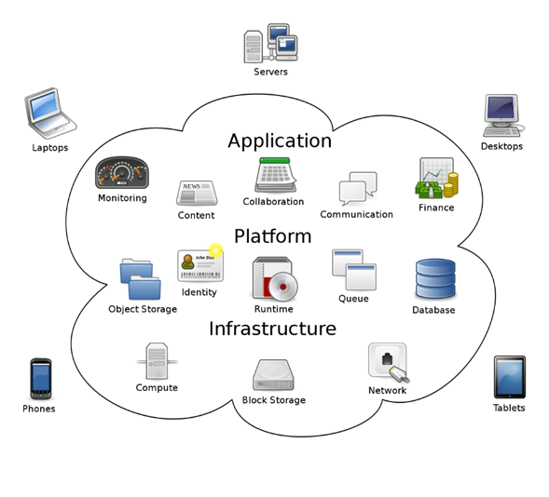
Cloud
CÁC ĐẶC TÍNH CHÍNH CỦA CLOUD COMPUTING
Computing
• Dãy của các nguồn tài nguyên được ảo hóa
- Tập trung vào việc cung cấp dịch vụ CNTT thông qua dãy tài nguyên có thể mở rộng và dựa trên hợp đồng của các yêu cầu tùy vào khối lượng công việc cơ bản và đặc điểm sử dụng.
• Chi phí chi trả
- Tập trung vào việc cung cấp các dịch vụ CNTT có thể đo được sử dụng và thanh toán cho thông qua mô hình định giá bao gồm cả thuê bao, giá cả sử dụng.
Cloud computing

Slide 9
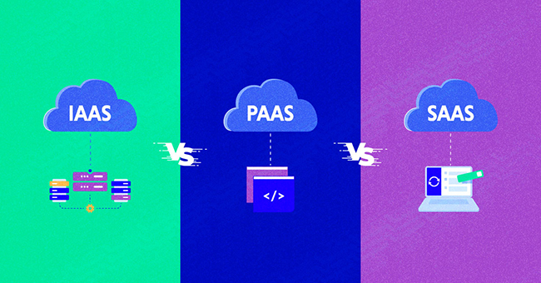
Computing
CÁC NHÀ CUNG CẤP DỊCH VỤ ĐIỆN TOÁN ĐÁM MÂY
Hiện nay có rất nhiều nhà cung cấp các dịch vụ điện toán đám mây.:
VD: Amazon (Amazon Web Service) , Google (Google Cloud Platform) , Microsoft (Microsoft Azure), IBM (IBM Cloud) , Oracle Corporation (Oracle Cloud Infrastructure), ....
• Infrastructure as a service (IaaS): Cung cấp hạ tầng servers, storage, and networking resources.
• Platform as a service (PaaS): Nền tảng, middleware có thể truy cập trên đám mây
• Software as a service (SaaS): Sử dụng phần mềm ứng dụng được cung cấp thông qua mạng Internet.
Mô hình dịch vụ điện toán đám mây

Slide 10
Computing
ƯU ĐIỂM – KHUYẾT ĐIỂM CỦA ĐIỆN TOÁN ĐÁM MÂY
ƯU ĐIỂM
NHƯỢC ĐIỂM
- Economic (kinh tế) thuận lợi của việc thay đổi từ chi phí vốn sang chi phí hoạt động.
- Agility (nhanh chóng): dễ dàng tiếp cận nhiều công nghệ để bạn có thể đổi mới nhanh hơn và phát triển gần như mọi thứ mà bạn có thể tưởng tượng
- Quy mô linh hoạt: Với điện toán đám mây, bạn không phải cung cấp tài nguyên quá mức để xử lý các hoạt động kinh doanh ở mức cao nhất trong tương lai
- Tiết kiệm chi phí.
- Triển khai toàn cầu chỉ trong vài phút.
- Các công cụ giám sát và quản lý: Công cụ giám sát và bảo trì chưa hoàn thiện và khả năng giao tiếp với các đám mây là có giới hạn
- Chuẩn hóa đám mây: Chuẩn hóa giao tiếp và thiết kế đám mây chưa được thông qua
- Vấn đề tuân thủ hợp đồng cũng trở nên phức tạp
- Tính riêng tư: trong điện toán đám mây cũng là một vấn đề đáng quan tâm vì hạ tầng an toàn thông tin cho đám mây hiện vẫn đang là một chủ đề nghiên cứu trong giới khoa học.

Slide 11
CHƯƠNG 3: TRIỂN KHAI WEB BÁN HÀNG ĐIỆN TỬ LÊN HEROKU

Slide 12
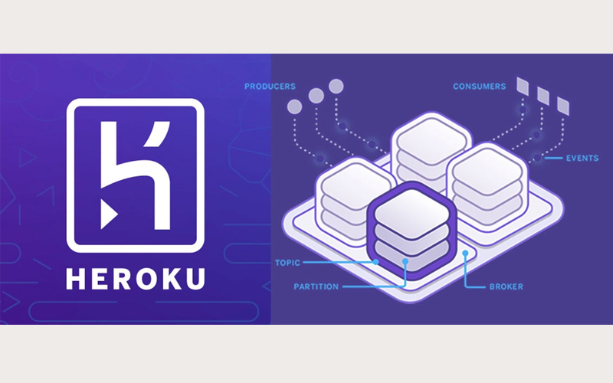
GIỚI THIỆU VỀ HEROKU
Heroku là một nền tảng đám mây như một dịch vụ (PaaS). Là một trong những nền tảng đám mây đầu tiên, Heroku đã được phát triển từ tháng 6 năm 2007, khi nó chỉ hỗ trợ ngôn ngữ lập trình Ruby, nhưng hiện đã hỗ trợ Java, Node.js, Scala, Clojure, Python, PHP và Go. Vì lý do này, Heroku được cho là một nền tảng đa ngôn ngữ vì nó có các tính năng để nhà phát triển xây dựng, chạy và mở rộng các ứng dụng theo cách tương tự trên hầu hết các ngôn ngữ. Heroku được Salesforce mua lại vào năm 2010 với giá 212 triệu USD.
2023

Slide 13
LỢI ÍCH CỦA HEROKU
- Cung cấp trải nghiệm người dùng tốt nhất: Heroku là thiên đường cho các nhà phát triển vì nó được xây dựng bởi chính các nhà phát triển. Họ hiểu chính xác developers cần gì và có thể gặp khó khăn gì khi sử dụng dịch vụ của họ.
- Là một hệ sinh thái dịch vụ
+ Các nhà phát triển có thể xây dựng ứng dụng của họ trên bất kỳ ngôn ngữ nào, cho dù đó là Nodejs, Ruby, PHP, Python hay Java.
+ Hơn nữa, Heroku còn có một danh sách Heroku Add-ons khổng lồ, tích hợp các chức năng mạnh mẽ giúp bạn triển khai ứng dụng chỉ bằng một cú click. Heroku cung cấp cả add-on miễn phí và trả phí, nhưng chúng đều giúp bạn tiết kiệm đáng kể thời gian triển khai dự án.
- Hỗ trợ kết nối với salesforce: Với phiên bản Heroku Connect, Heroku có thể kết nối với salesforce, cho phép ứng dụng của bạn đồng bộ hai chiều với salesforce.

Slide 14
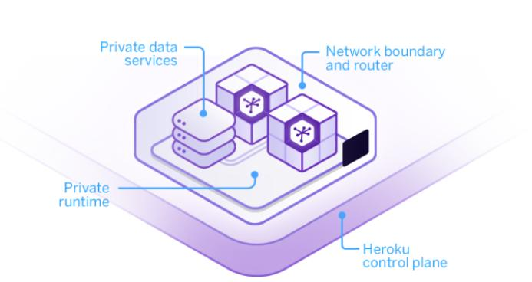
CÁC TÍNH NĂNG CỦA HEROKU
Workshop
- Heroku Runtime: Ứng dụng của bạn chạy bên trong các smart container được quản lý hoàn toàn trong suốt thời gian chạy ứng dụng
- Heroku Postgres (SQL): Dịch vụ PostgreSQL đáng tin cậy và an toàn với thiết lập dễ dàng, mã hóa nhanh gọn, mở rộng quy mô đơn giản, chuyển đổi cơ sở dữ liệu, bảo vệ liên tục và hơn thế nữa.
- Heroku Redis: Hỗ trợ dịch vụ Redis cho lập trình viên sử dụng. Một trong những dịch vụ cache key-value trên bộ nhớ tốc độ nhanh phổ biến.
- GitHub Integration: Tích hợp Github giúp bạn có thể pull request, push, commit,… hoạt động với mọi branch mà bạn muốn.
- App metrics: tính năng giám sát tích hợp lưu lượng, thời gian phản hồi, bộ nhớ, tải CPU và lỗi..

Slide 15
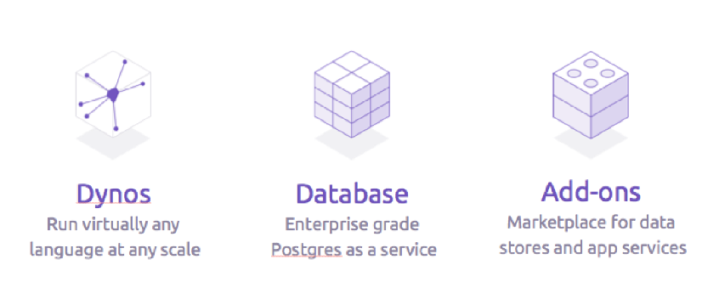
CÁC THÀNH PHẦN CỦA HEROKU
Các thành phần của Heroku
Computing

Slide 16
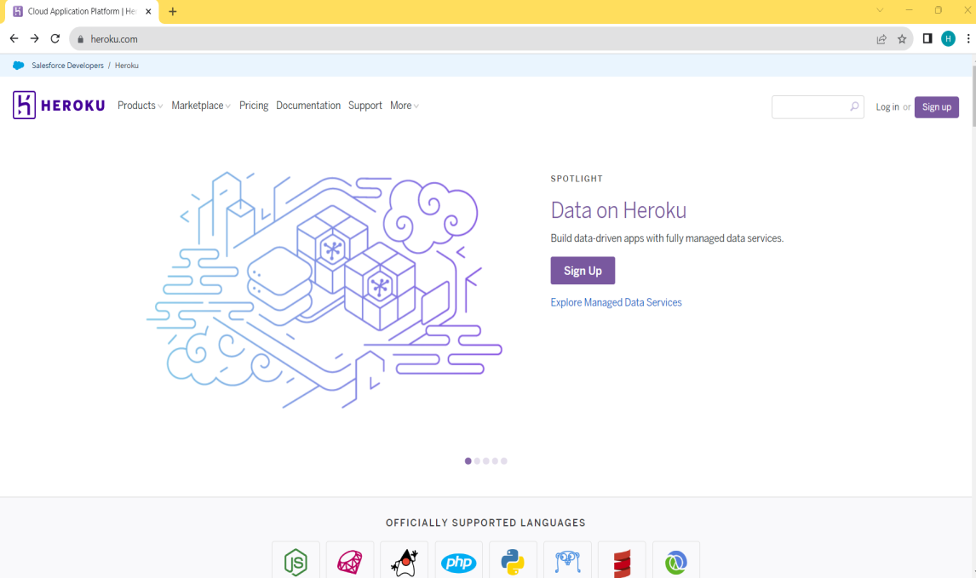
TRANG CHỦ CỦA HEROKU
B1: Truy cập vào https://www.heroku.com/

Slide 17
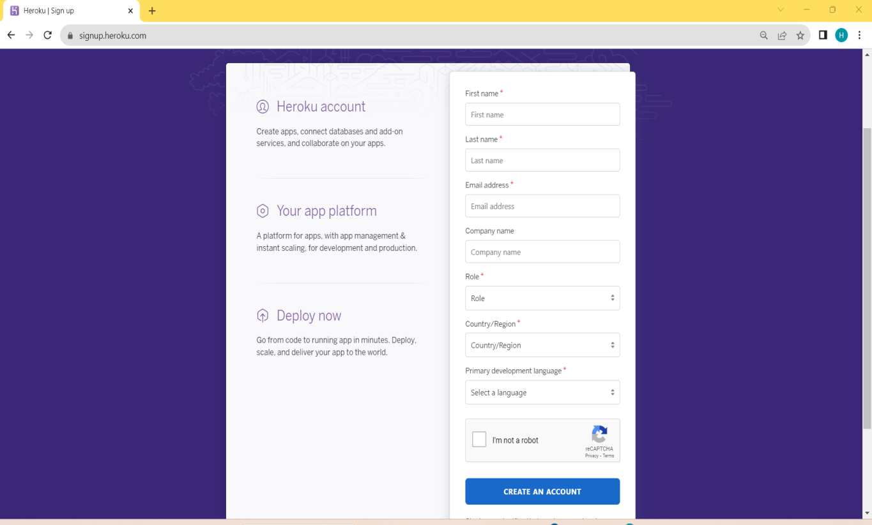
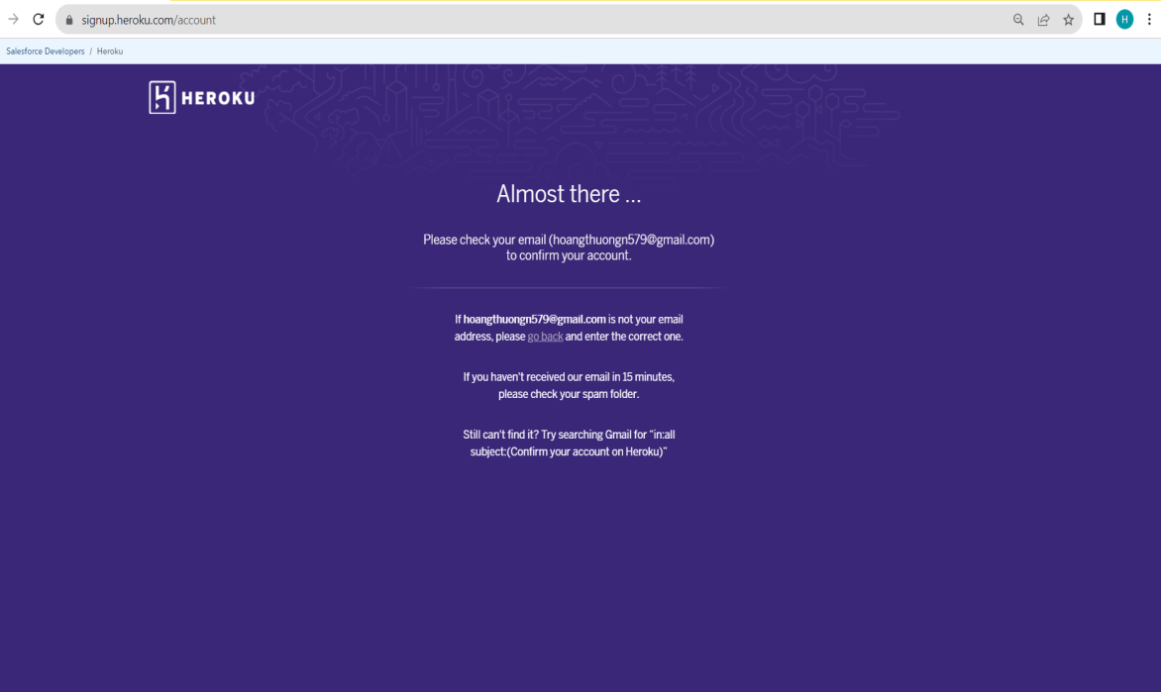
TẠO TÀI KHOẢN ĐĂNG NHẬP TRÊN HEROKU
Để kích hoạt tài khoản , bạn vào gmail click vào “https://id.heroku.com/account/accept/......”
Tạo tài khoản trên Heroku
Kích hoạt bảo tài khoản

Slide 18
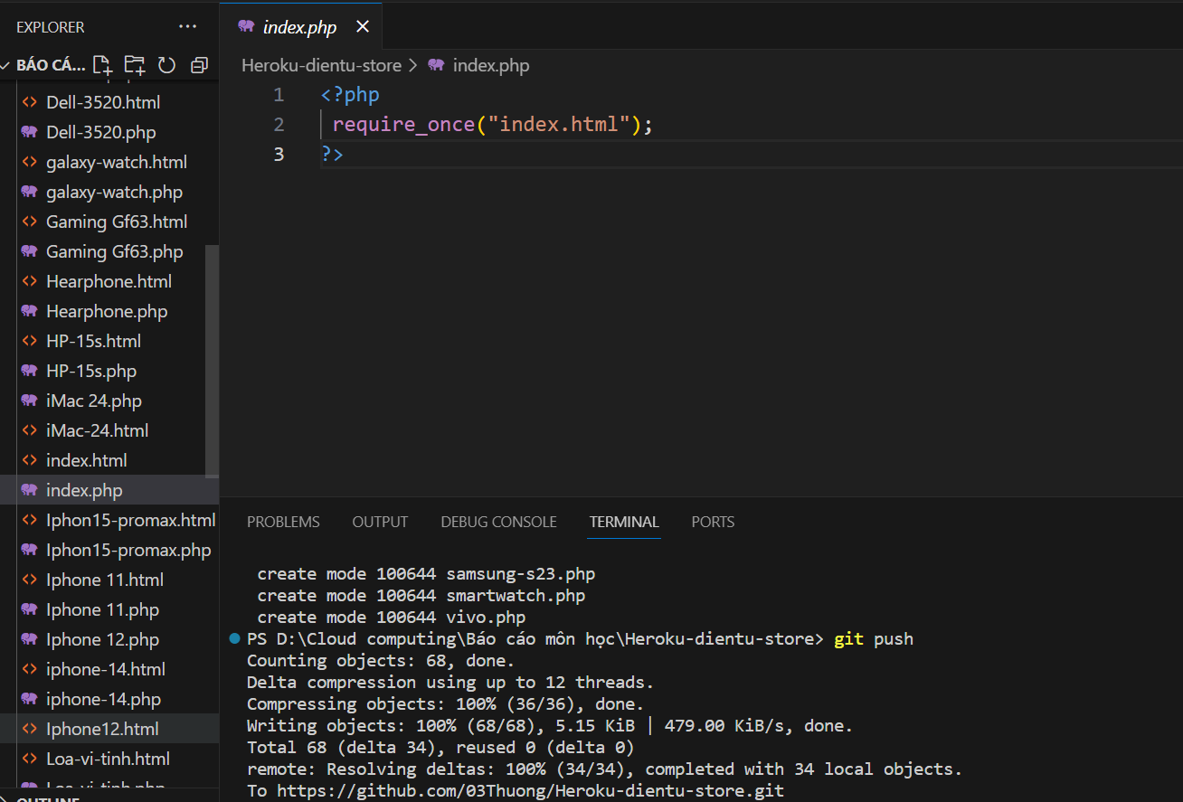
PHÁT TRIỂN WEB ỨNG DỤNG TRÊN HEROKU
Source code trang web chuyển file html vào php

Slide 19
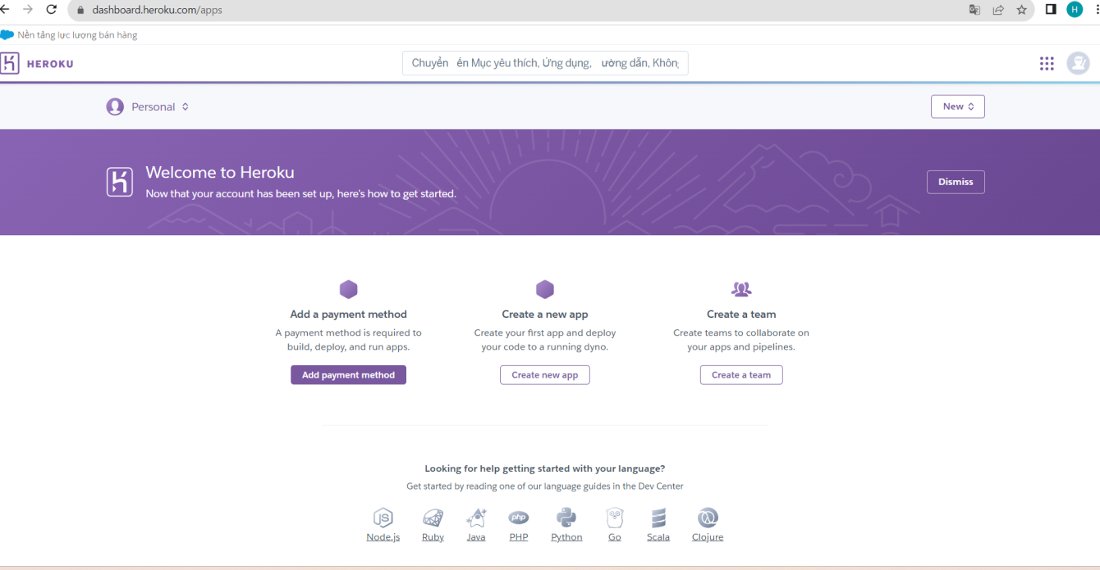
GIAO DIỆN TRÊN HEROKU
Giao diện của Heroku sau khi đăng nhập thành công

Slide 20
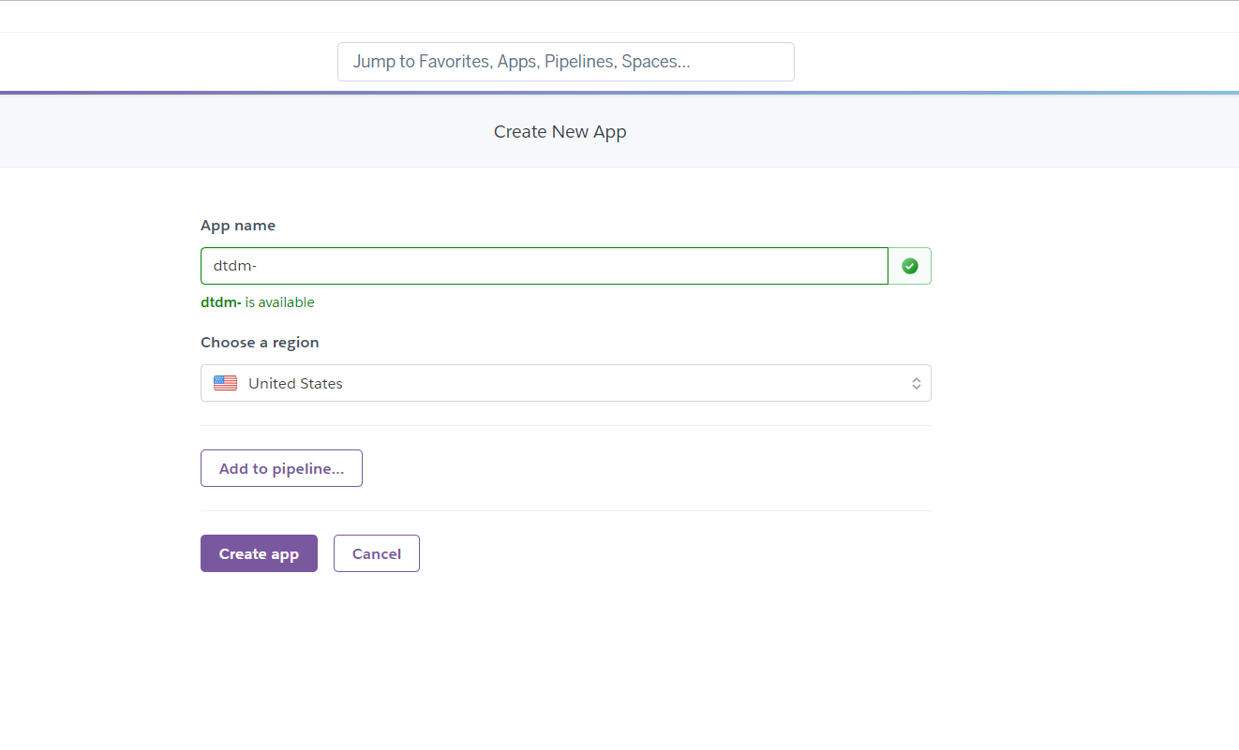
TRIỂN KHAI WEB ỨNG DỤNG TRÊN HEROKU
Create new app

Slide 22
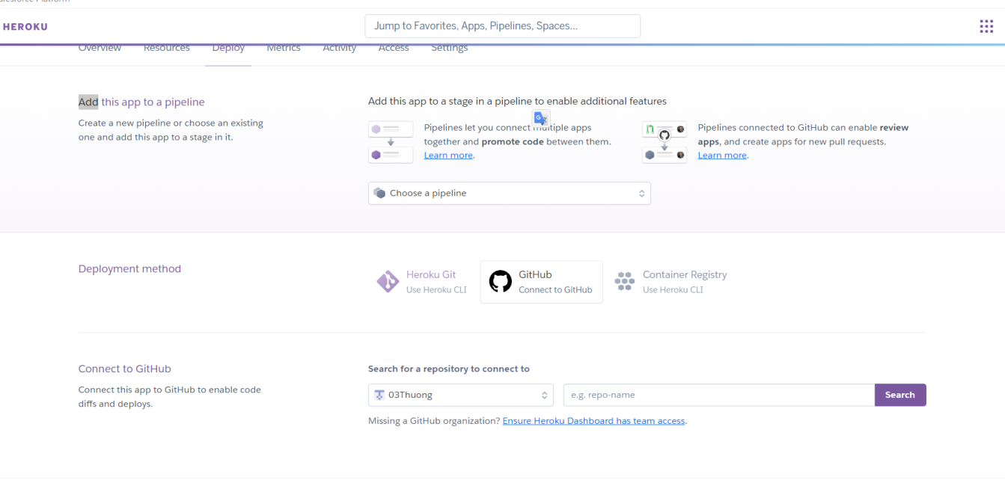
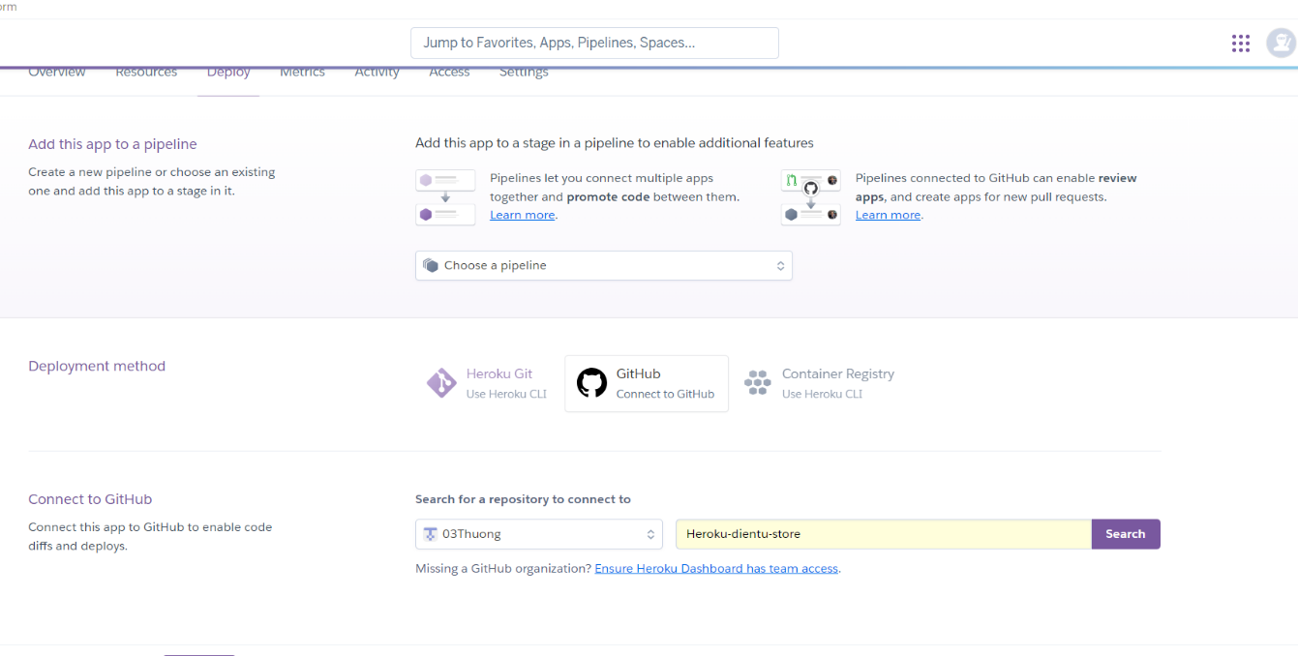
KẾT NỐI VỚI GITHUB TRÊN HEROKU
Kết nối với Github trên Heroku
Nhập tên reposities lưu trữ web

Slide 23
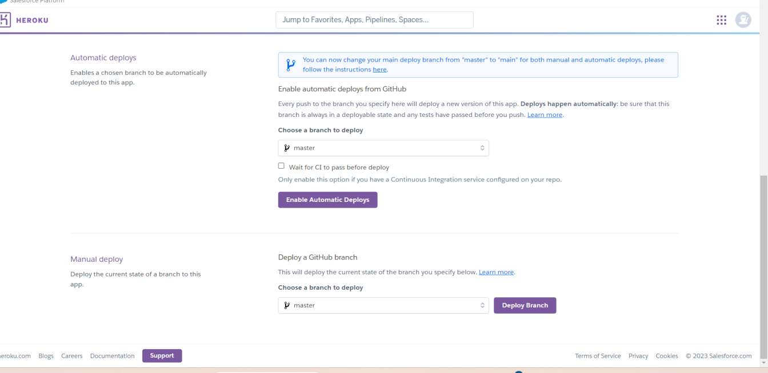
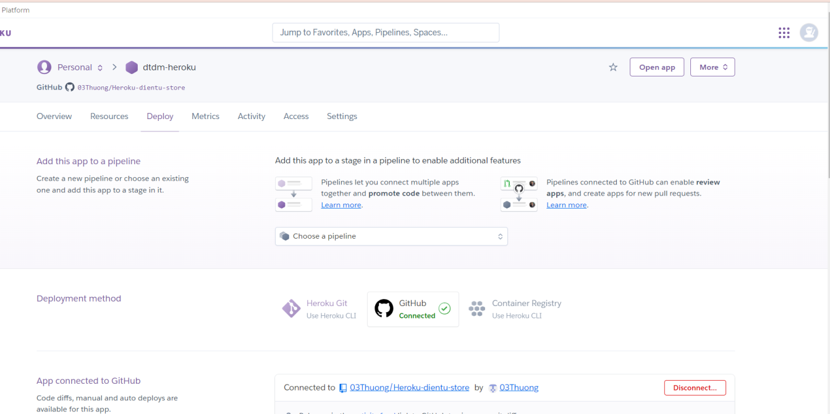
TÙY CHỈNH GITHUB TRÊN HEROKU
Tùy chỉnh nhánh để phát triển
Open App

Slide 25
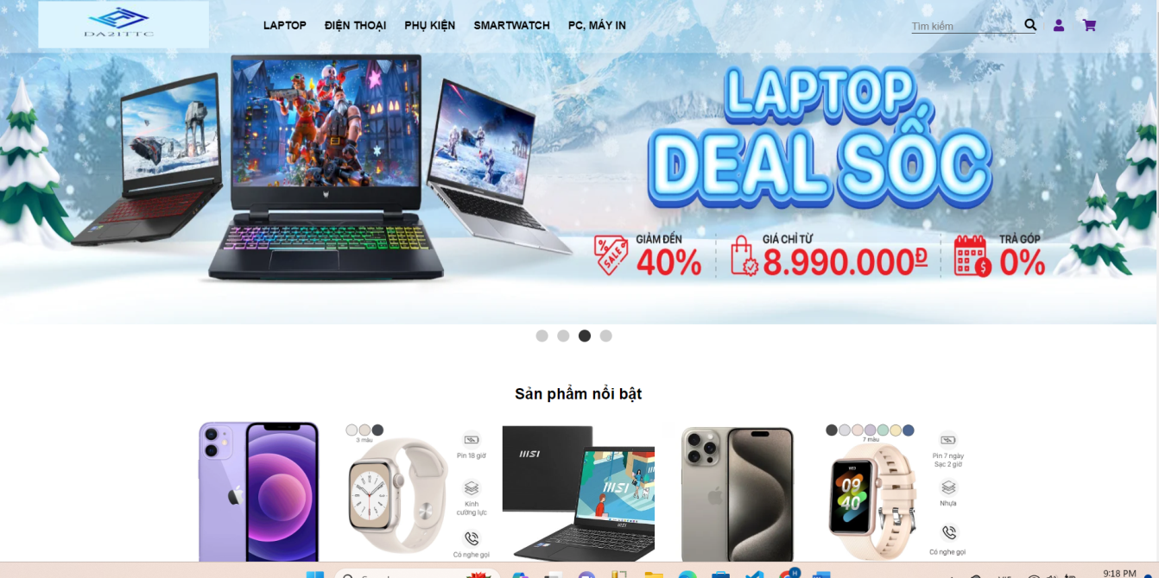
WEBSITE BÁN HÀNG ĐIỆN TỬ TRÊN HEROKU
Website báng hàng điện tử

Slide 26
KẾT LUẬN
- Cơ bản nắm được các bước phát triển một website bán hàng điện tử với bố cục hợp lý, các chức năng đơn giản dễ sử dụng lên Heroku, từ việc tạo môi trường, cấu hình và quản lý tài nguyên.
- Hiểu rõ được mô hình điện toán đám mây như: khái niệm điện toán đám mây, các mô hình điện toán đám mây, các dịch vụ điện toán đám mây,...

Slide 27
Cloud
Thanks for watching!

